Slide 4
Инвестиционные предложения

Slide 6
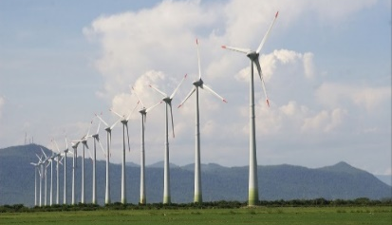
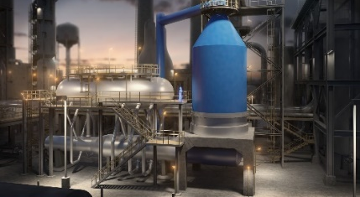
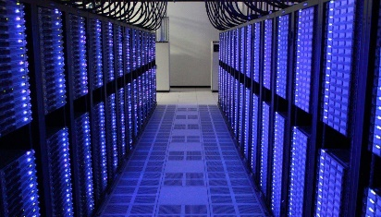
Название проекта | Строительство ветропарка | Производство «зеленого» водорода методом электролиза воды с использованием электроэнергии ГЭС | Дальневосточный центр обработки данных в г. Благовещенск
Инициатор | En+ Group H2 development ПАО «Северсталь» | H2 Чистая энергия | ГК «Ланит» ЦОД «CellSpace» Sebit Fishery Association Corp.
Объем инвестиций | 90 млрд руб. | 15 млрд руб. (оценка) | 2 млрд руб. (оценка)
Количество рабочих мест | 150 | 200 | Уточняется
Мощность | 1 ГВт | 110 тыс.тонн/год | создание современного технопарка со строительством сети ЦОДов общей мощностью больше 20 МВт (более 2 тысяч стоек)
Статус проекта | Поиск возможных мест размещения ветроустановок | Поиск инвестора | Поиск инвестора

